Slide 1


Registrul Național al Calificărilor din Învățământul Superior
Autoritatea Națională pentru Calificări

Slide 2
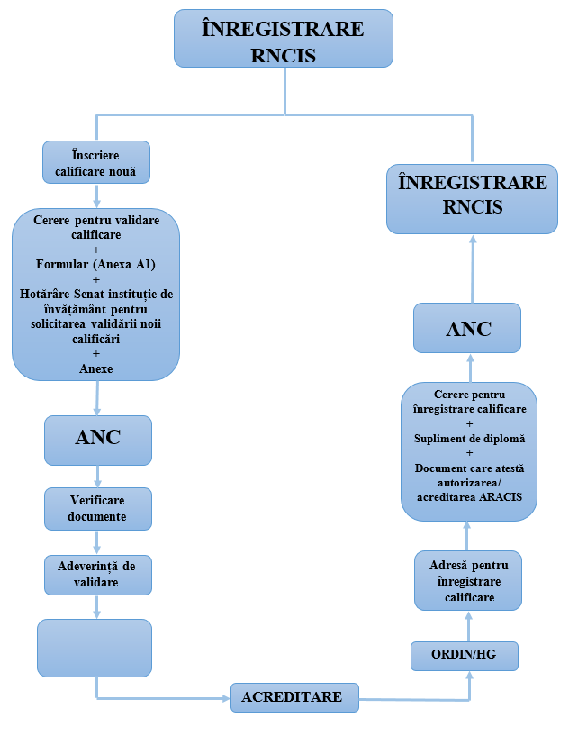

Slide 3
Reglementare RNCIS
Înscriere calificare nouă
Ordinul nr.5204/2014
Înregistrare calificare în RNCIS

Slide 4
ETAPA 1 Înscrierea unei noi calificări
ÎNREGISTRARE ÎN BAZA DE DATE ANC
VALIDARE
Documente necesare
1. Cerere de validare a noii calificări
2. Formular pentru validare calificare (Anexa 1)
3. Hotărâre Senat instituție de învățământ superior pentru solicitarea validării noii calificări
4. Anexe
5. Dovadă achitare tarif de validare
Transmitere documente către ANC
Verificare documente
Validare calificare
Dosar autorizare/acreditare ARACIS
Eliberare adeverință de validare

Slide 5
ETAPA 2 Înregistrare calificare
Documente necesare
1. Cerere de înregistrare a calificării
2. Copie supliment de diplomă aferent programului de studii
3. Actul care atestă autorizarea/acreditarea programului de studiu
5. Comunicarea a 3 ocupații relevante + cod COR aferent
Transmitere documente către ANC
Verificare documente
Înștiințare înregistrare calificare/ Solicitare completare documente
Înregistrare calificare în RNCIS

Slide 7
Facilități utilizare RNCIS
Căutare după:
Denumire universitate
Denumire facultate
Program de studiu
Supliment de diplomă
Calificări

Slide 8
Căutare după:
Universități
Denumire facultate
Program de studiu
Denumire calificare
Nivel CNC

Slide 9
Flux informațional:
-Piața muncii Sistemul educațional-
-Sistemul educațional- Piața muncii-
Cod COR
Calificare
Program de studiu
Universitate
Nivel CNC
Calificare
Program de studiu
Universitate
Universitate
Program de studiu
Calificare
Cod COR
Ocupație

Slide 10
Vă mulțumesc!

